Slide 1
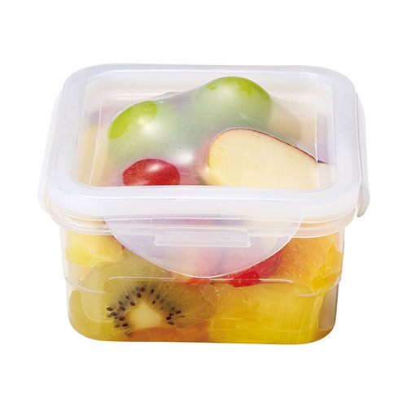
【提案書】
容量以上!伸びるシリコン蓋付き保存容器
特徴
一見シンプルな300mlサイズの保存容器ですが、シリコン製のフタはむにゅ?と伸びる仕様のため、入れたものがはみ出てしまってもラップのようにしっかり覆ってくれる便利アイテムです。
納期
納期スペース
仕様
素材：PP・シリコン
サイズ：60×105×105mm
包装：化粧箱
生産国：中国
備考：容量/300ml
お見積
お見積りスペース

